Slide 1



TRƯỜNG THCS HUỲNH VĂN NGHỆ
ĐỊA LÍ 7
GV: Vũ Thị Kim Oanh
Học sinh cần: Tự giác, Trật tự, Tích cưc, Sáng tạo, Ghi chép đày đủ

Slide 2
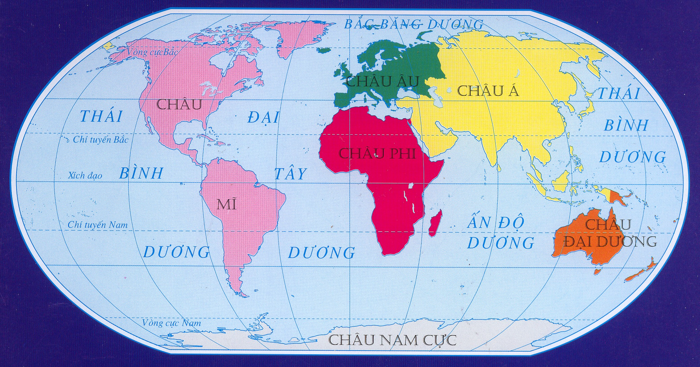
Kiểm tra bài cũ:
Hãy xác định vị trí giới hạn của các châu lục và
các đại dương trên bản đồ ?
0⁰

Slide 3
CH : Xác định trên lược đồ châu lục nào có 2 lục địa ? Đó là những lục địa nào ?
0⁰

Slide 4
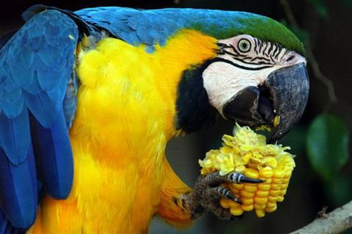
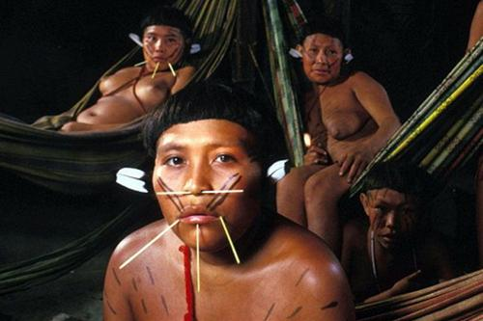
KHÁI QUÁT CHÂU MĨ

Slide 5
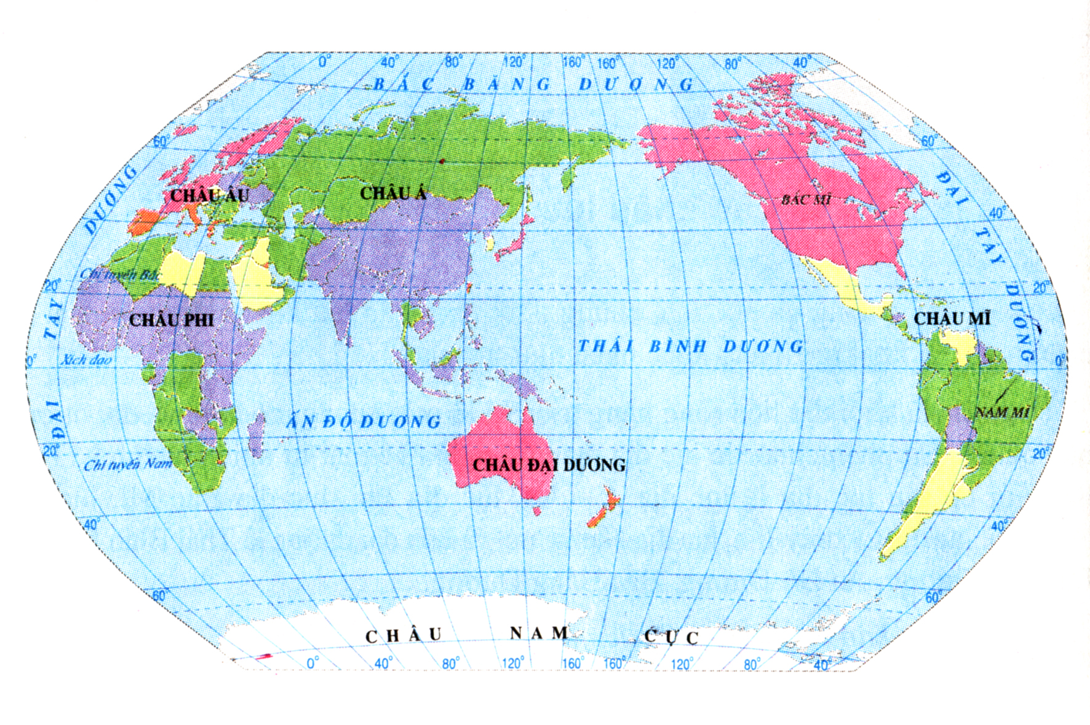
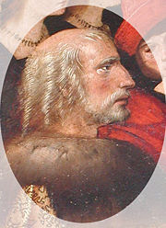
Crix-tốp Cô-lôm-bô (1451- 1506)
Sinh ra ở Giôn-xơ, Tây Ban Nha.
Trên con đường tìm tới Ấn Độ theo hướng Tây. Ngày 12.10.1492- Đoàn thủy thủ do Crix-tốp Cô- Lôm-Bô lần đầu cập bến tại một miền đất lạ- mà chính ông không hề biết là mình đã khám phá ra một châu lục thứ 4 của trái đất: Đó là châu Mĩ.

Slide 6

KHÁI QUÁT VỀ CHÂU MĨ
Chương VII: CHÂU MĨ
Tiết 40. Bài 35:
1. Một lãnh thổ rộng lớn
2. Vùng đất của dân nhập cư.
Thành phần chủng tộc đa dạng

Slide 7

1. Một lãnh thổ rộng lớn:
Châu | Diện tích (triệu km²⁾
Châu Á | 44,4
Châu Mỹ | 42
Châu Phi | 30
Châu Nam Cực | 14,1
Châu Âu | 10
Châu Đại Dương | 8,5
Hãy cho biết diện tích Châu mỹ ? Đứng thứ mấy trên thế giới
- Châu Mĩ rộng 42 triệu km² nằm hoàn toàn ở nửa cầu Tây.

Slide 8
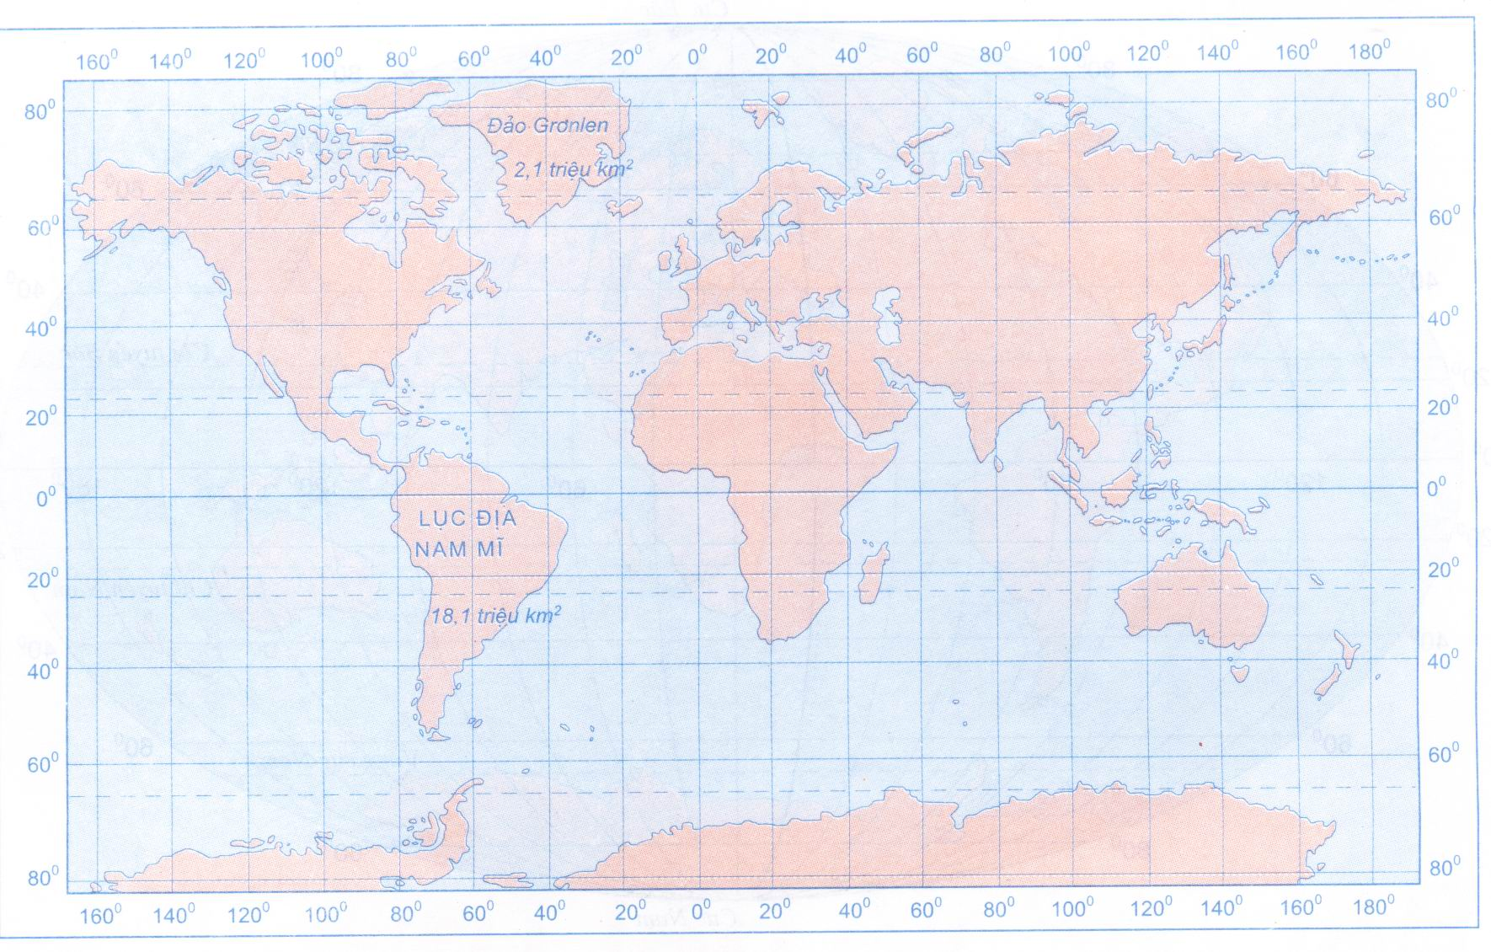

1. Một lãnh thổ rộng lớn:
20⁰T
160⁰Đ
Nửa cầu Tây
Nửa cầu Đông
Tại sao nói châu Mĩ nằm hoàn toàn ở nửa cầu Tây?

Slide 9
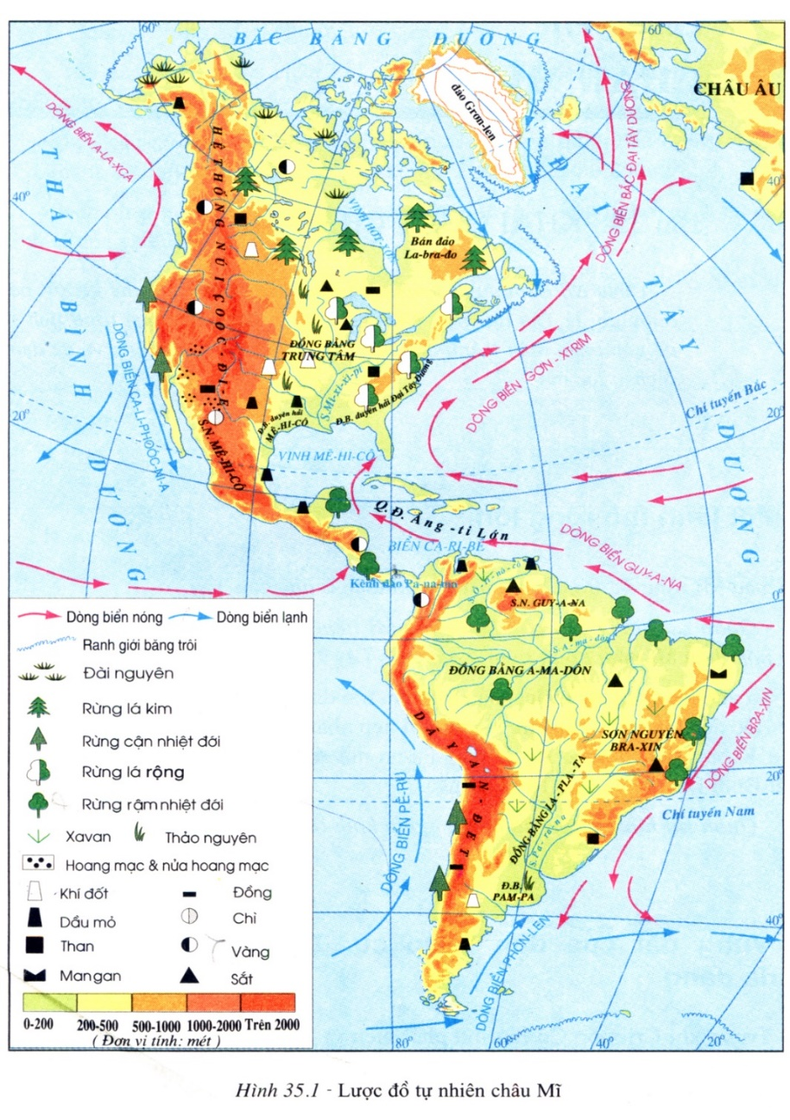
1. Một lãnh thổ rộng lớn:
Xác định vị trí giới hạn của Châu Mỹ trên bản đồ?

Slide 10
1. Một lãnh thổ rộng lớn:
- Châu Mĩ gồm 2 lục địa:
+ Lục địa Bắc Mĩ diện tích 24.2 triệu km2
+ Lục địa Nam Mĩ diện tích 17.8 triệu km2.

Slide 11
1. Một lãnh thổ rộng lớn:
71độ59’B
Mũi Prinxơ op uên
168độ04’T
Mũi Mơcchi xơn
Xác định tọa độ địa lí của châu Mĩ?
Mũi Brancô
34độ50’T
Mũi Phroiet
53độ54’N

Slide 12
1. Một lãnh thổ rộng lớn:
- Châu Mĩ trải dài trên nhiều vĩ độ từ vùng cực Bắc đến vùng cận cực Nam (71º59’B đến 53º54’N )

Slide 13
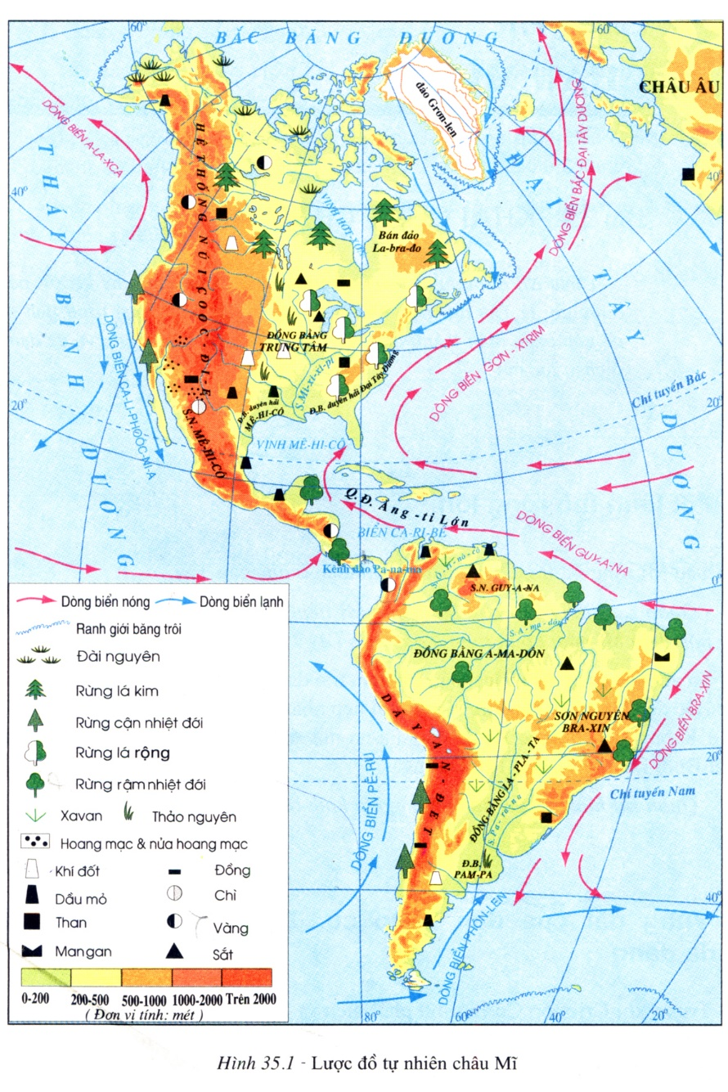
1. Một lãnh thổ rộng lớn:
Châu Mĩ tiếp giáp với những đại dương nào?

Slide 14
1. Một lãnh thổ rộng lớn:
71⁰50” B – 54⁰54’N, lãnh thổ trải dài trên 139 vĩ độ
Châu Mĩ trải dài trên nhiều vĩ độ từ vùng cực Bắc đến vùng cận cực Nam (71º59’B đến 53º54’N )
+ Phía Bắc giáp Bắc Băng Dương
+ Phía Tây giáp Thái Bình Dương
+ Phía Đông giáp Đại Tây Dương

Slide 15
Vòng cực Bắc
Chí tuyến Bắc
Xích đạo
Chí tuyến nam
Vòng cực Nam
0⁰

Slide 16
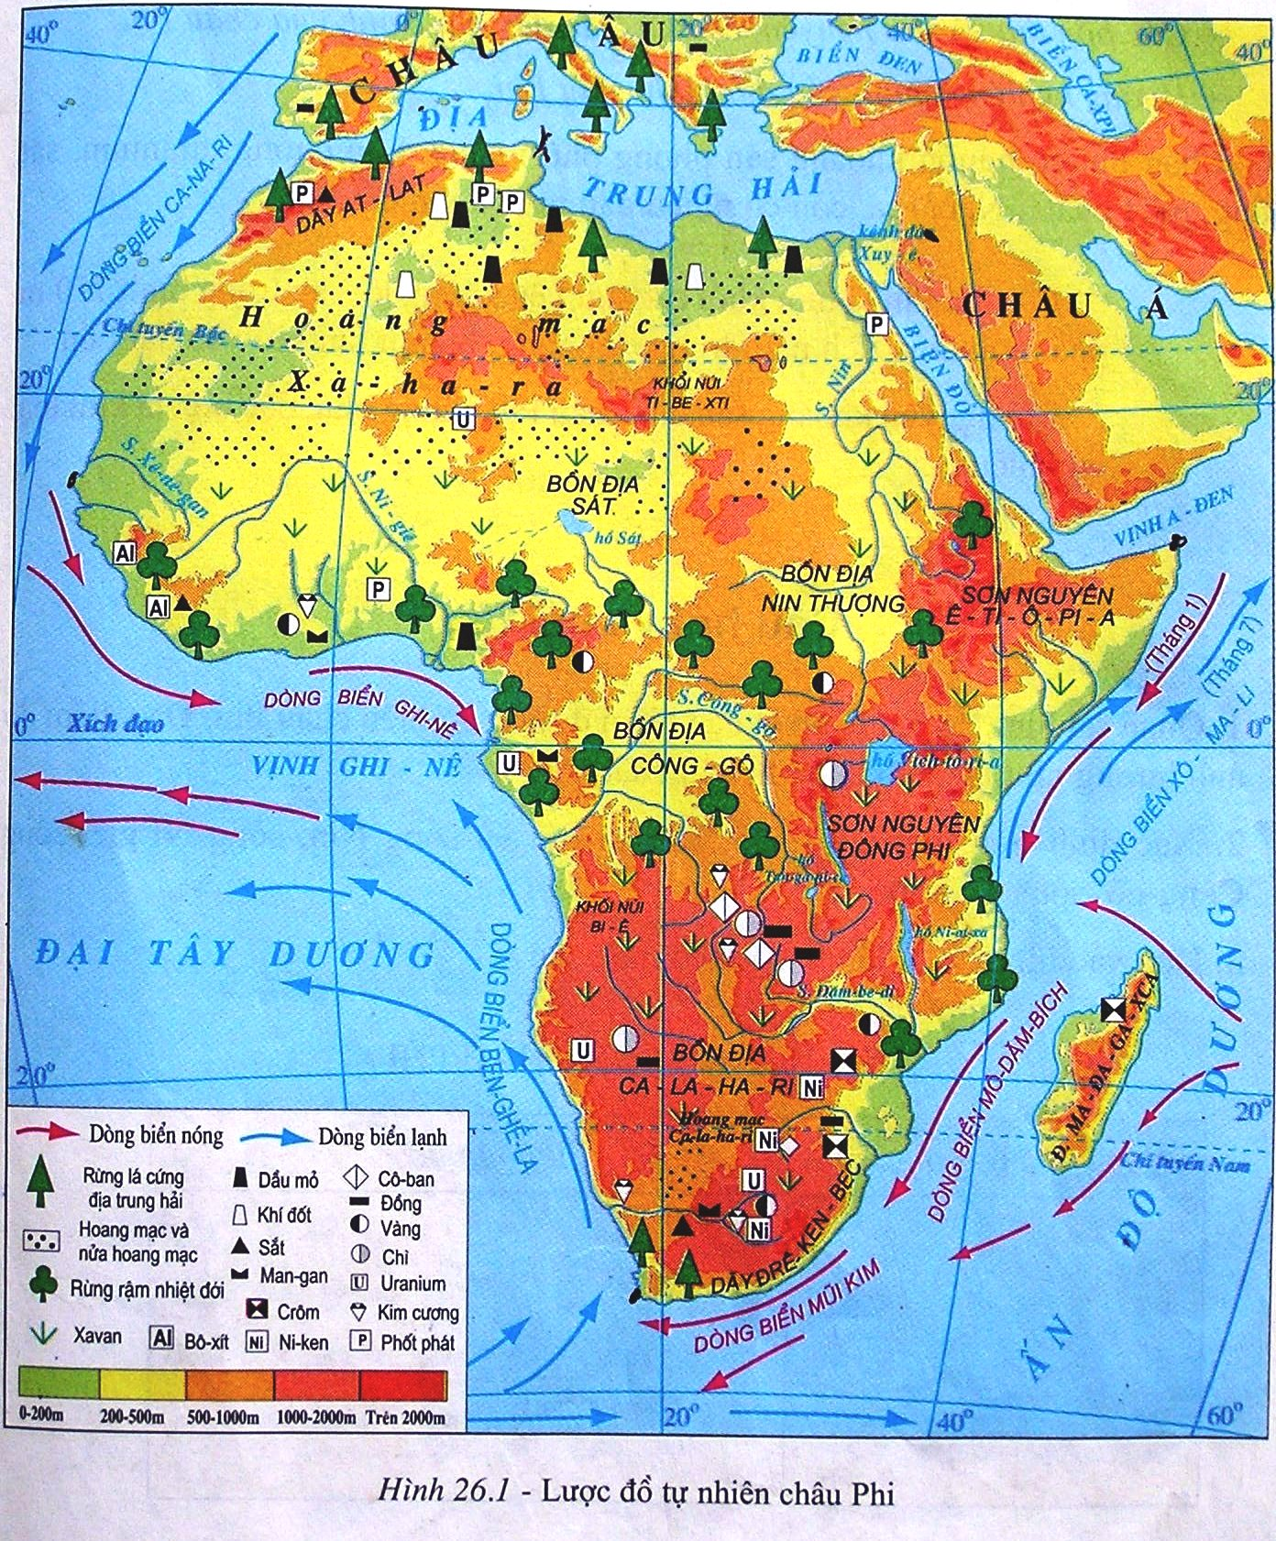
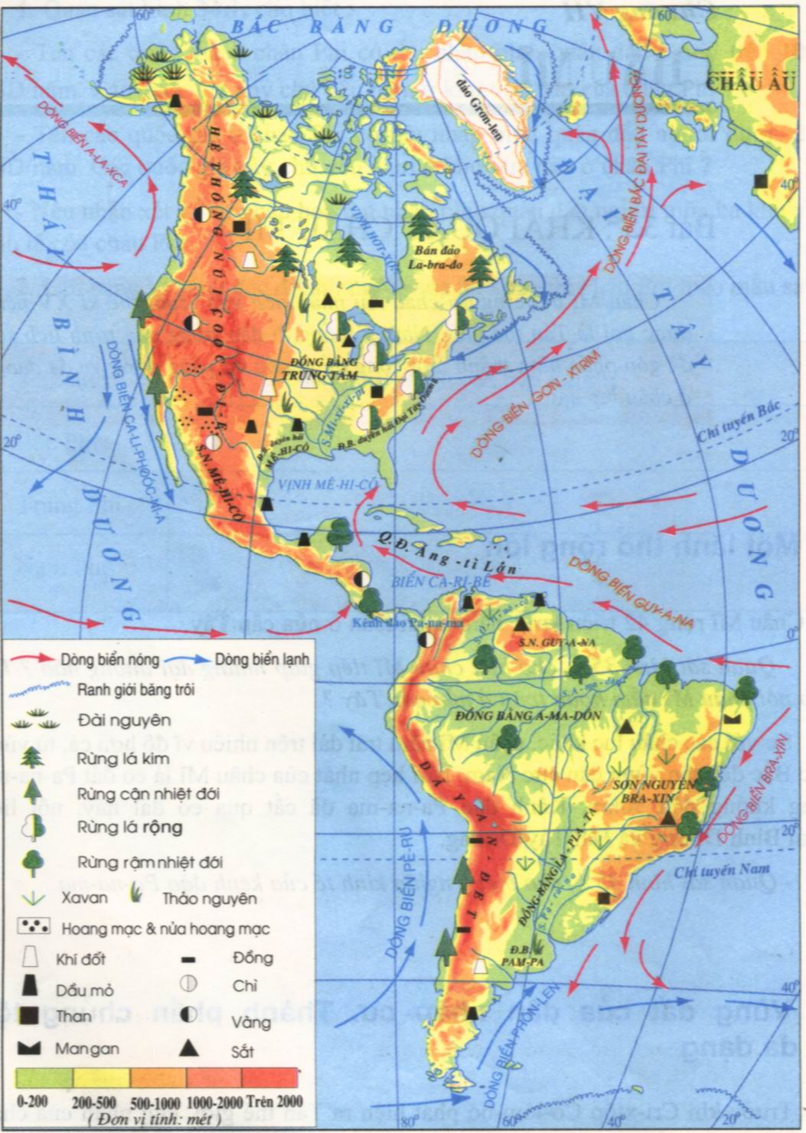
Thảo luận nhóm (2 phút): Quan sát lược đồ tự nhiên Thế giới, kết hợp với kiến thức đã học, so sánh vị trí châu Mĩ và châu Phi có điểm gì giống và khác nhau ?
Lược đồ tự nhiên Châu Mĩ

Slide 17

Giống : Cả 2 đều đối xứng qua đường xích đạo và có 2 đường chí tuyến đi qua lãnh thổ.
Khác : Lãnh thổ châu Mĩ trải dài hơn về phía 2 cực và các đường chí tuyến qua phần hẹp của lãnh thổ. Còn châu Phi 2 đường chí tuyến qua phần lãnh thổ mở rộng. Chính vì vậy mà thiên nhiên châu Mĩ ôn hòa và phong phú hơn thiên nhiên châu Phi rất nhiều.

Slide 18

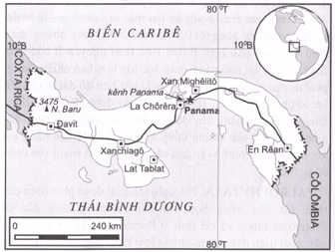
Tiết 40
BÀI 35: KHÁI QUÁT CHÂU MĨ
Eo đất Pa-na-ma

Slide 19
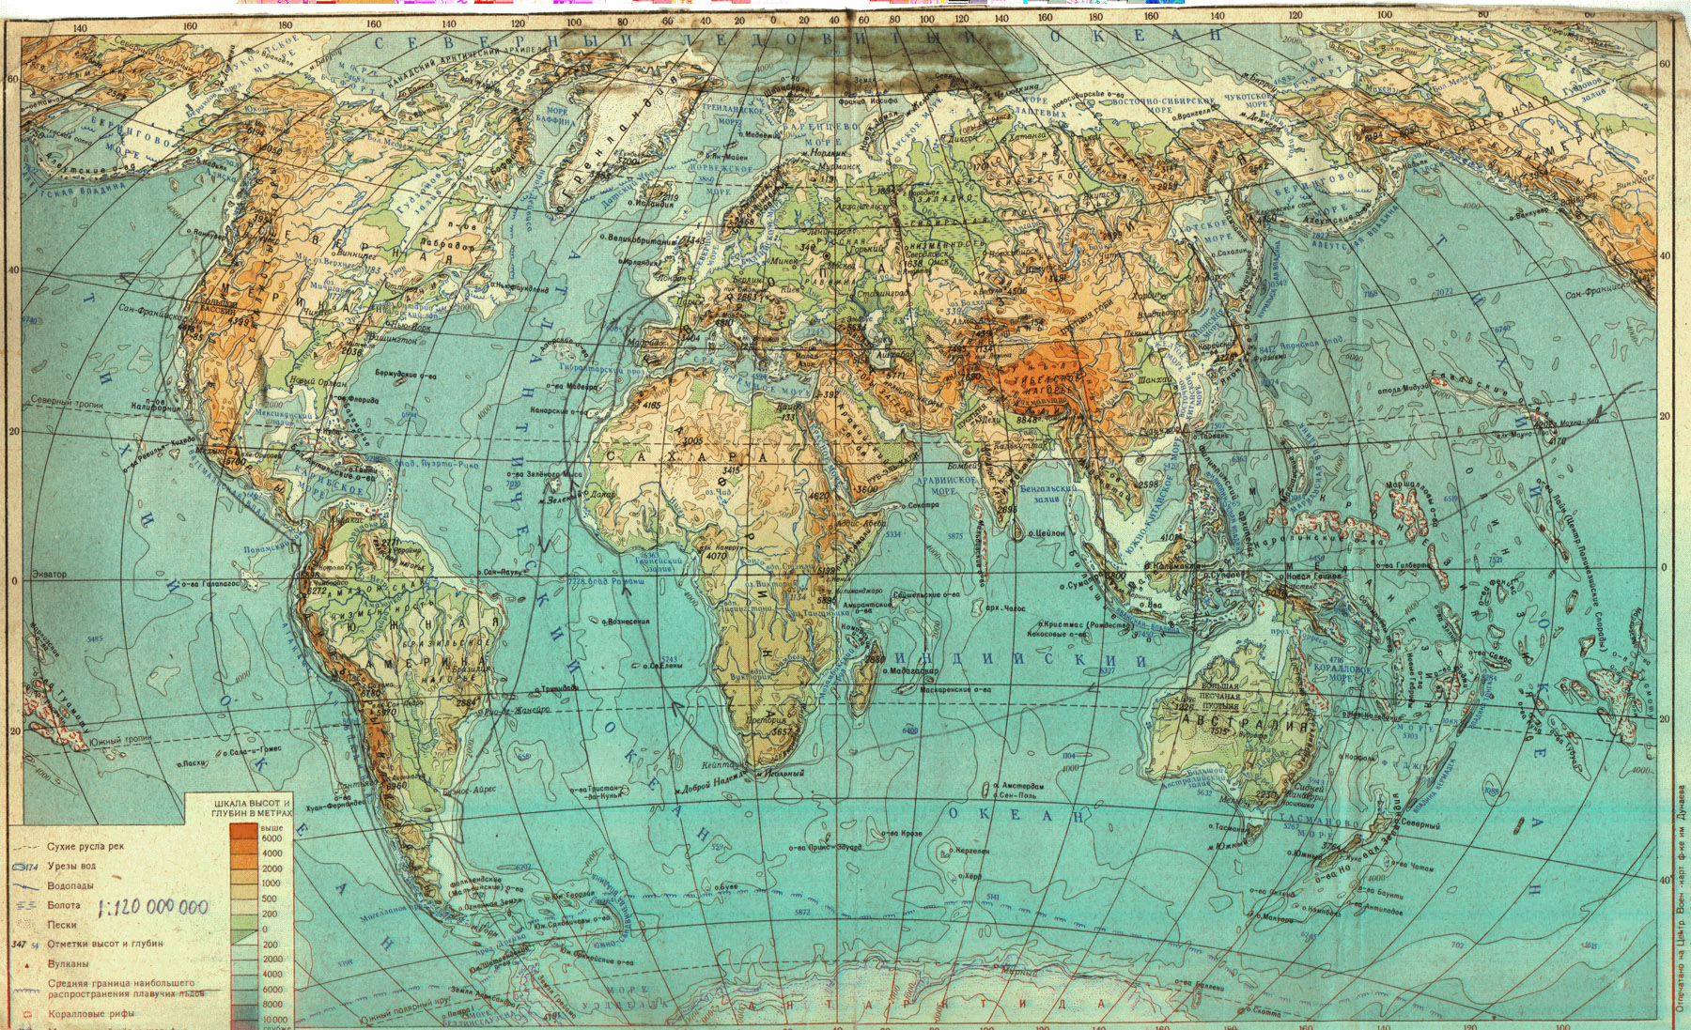
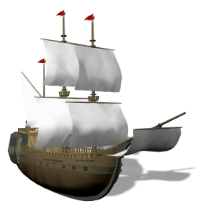
Xan Phranxixco
La HaBaNa
Bản đồ tự nhiên thế giới

Slide 20
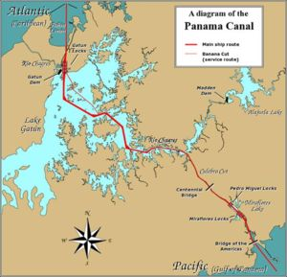
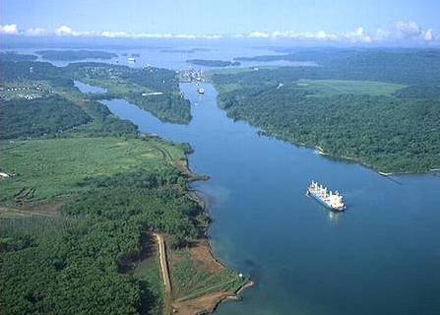
Kênh đào này rộng không đến 50 km. Ðược xây dựng năm 1878 nhưng sau này đến năm 1914 mới hoàn thành.

Slide 21
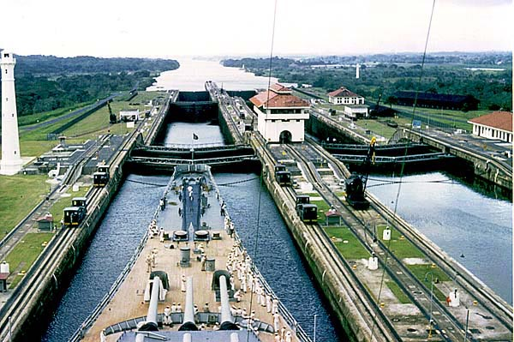
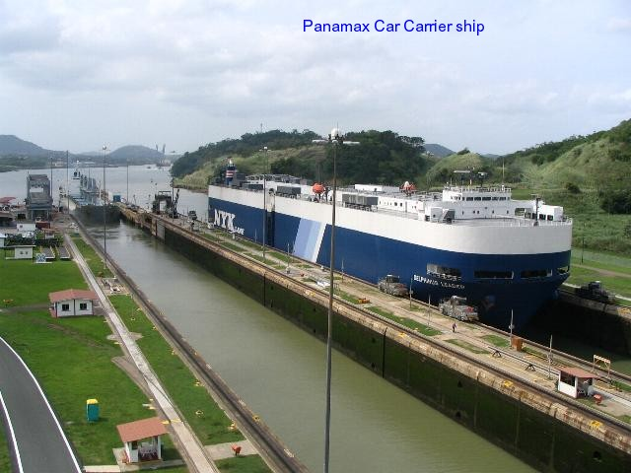
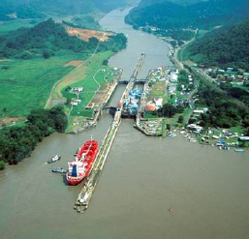

Một số hình ảnh về kênh đào Panama

Slide 22
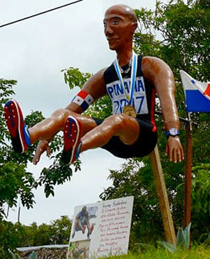
PHONG TỤC LẠ: Ở Pa-na-ma, theo truyền thống, người ta thường mang các hình vẽ những người nổi tiếng đốt cháy để đón chào năm mới

Slide 23
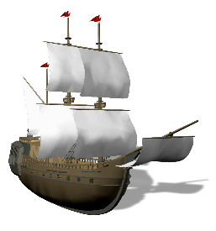

BÀI 35: KHÁI QUÁT CHÂU MĨ
Có mấy cách đi từ La-ha-ba-na (thủ đô Cu Ba) đến Xan-Phran-xi-xcô bằng đường biển? Nếu em là thuyền trưởng của con tàu đó, em sẽ chọn cách nào? Tại sao?
Xan Phranxixco
La HaBaNa
Bản đồ tự nhiên thế giới

Slide 24
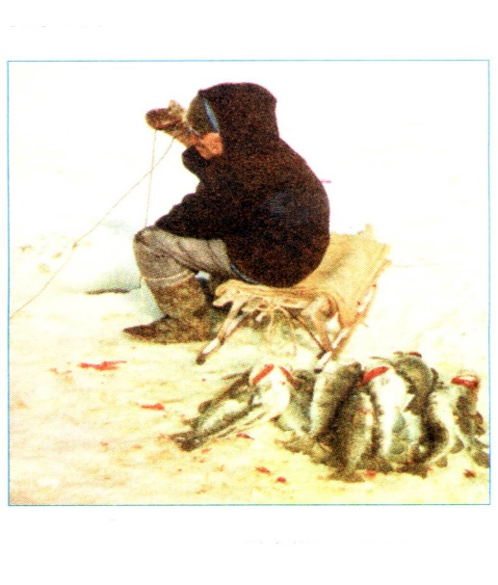
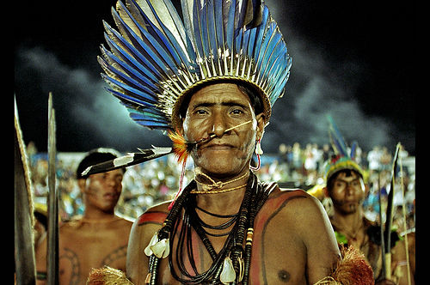
2. Vùng đất của dân nhập cư. Thành phần chủng tộc đa dạng:
Người E-xki-mô.
Người Anh-điêng
Chủ nhân của châu Mĩ là ai? Họ thuộc chủng tộc nào?

Slide 25
2. Vùng đất của dân nhập cư. Thành phần chủng tộc đa dạng
Chủ nhân của Châu Mĩ là người Anh Điêng, Ex-ki-mô thuộc chủng tộc môn- gô- lô- ít di cư từ Châu Á đến trong thời kì xa xưa.

Slide 26
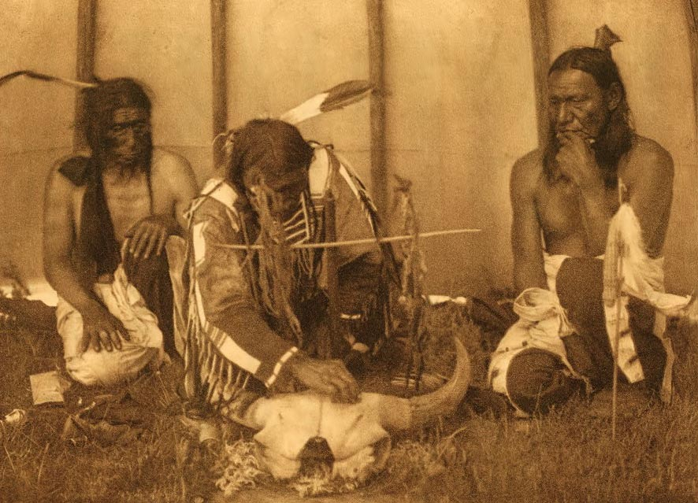
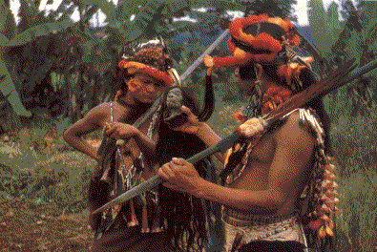
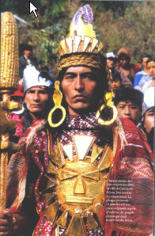
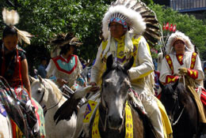
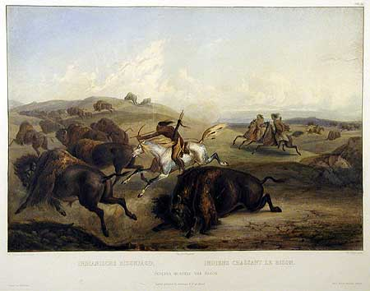
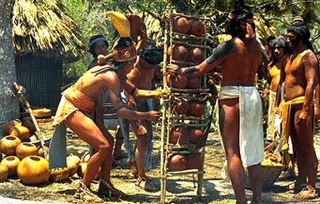
2. Vùng đất của dân nhập cư. Thành phần chủng tộc đa dạng:
Một số hình ảnh về hoạt động kinh tế của người Anh-điêng
Người Anh-điêng phân bố khắp châu lục

Slide 27
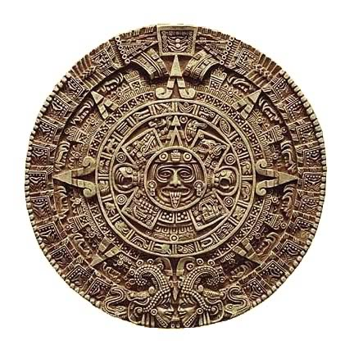
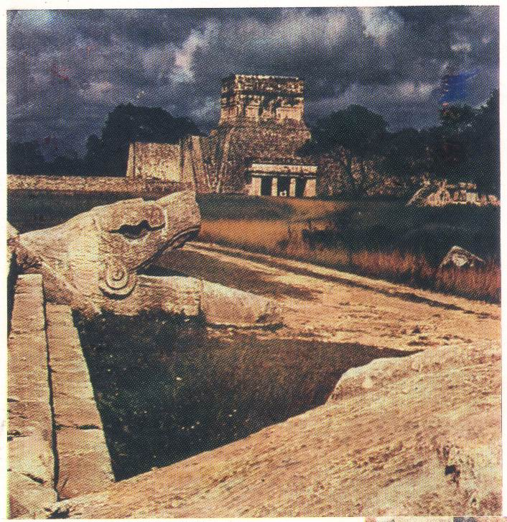
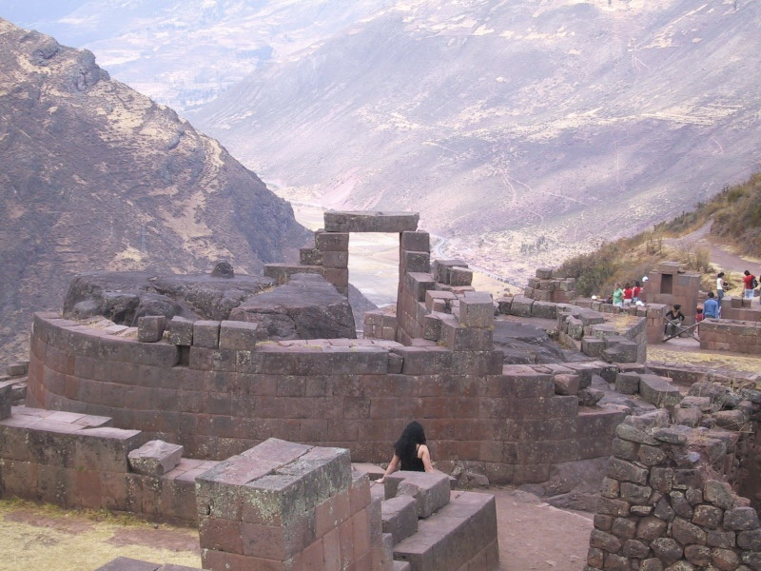
Nền văn minh Inca, Aztec và Mayas
Tượng đá thời Inca.
Lăng mộ của người Inca.
Mặt trời của người Aztec

Slide 28
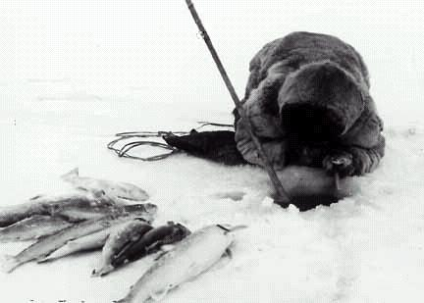
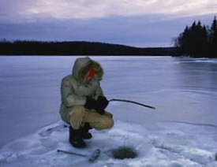

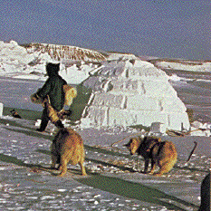
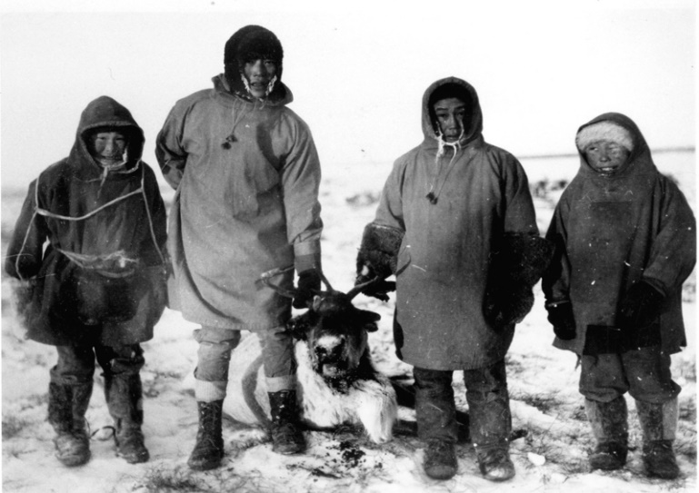
MỘT SỐ HÌNH ẢNH VỀ HOẠT ĐỘNG KINH TẾ CỦA NGƯỜI Ê-XKI-MÔ
Hoạt động kinh tế
của người E-xki-mô
Người E-xki-mô sống ven Bắc Băng Dương

Slide 29
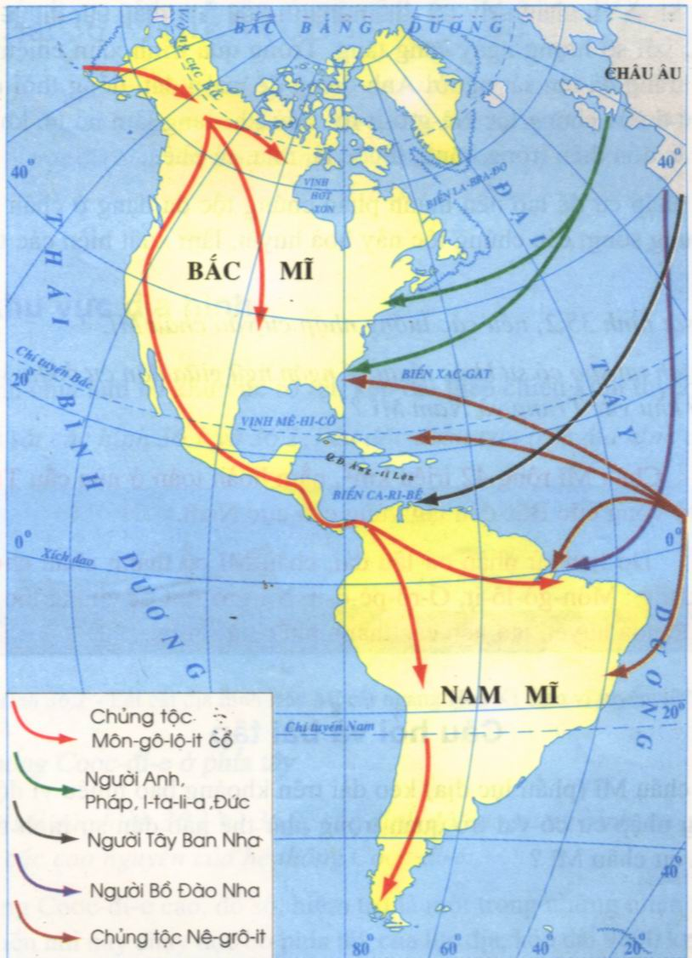
Lược đồ các luồng nhập cư vào Châu Mĩ
Cho biết những luồng nhập cư vào châu Mĩ?

Slide 30
2. Vùng đất của dân nhập cư. Thành phần chủng tộc đa dạng
- Từ TK XVI đến TK XX châu Mĩ có đủ các chủng tộc chính trên thế giới.
- Các chủng tộc đã hoà huyết tạo nên các thế hệ người lai.

Slide 31

- Dân cư Bắc Mĩ ở hai nước Hoa Kỳ và Ca-na-đa, đa số là con cháu ngưới Châu Âu gốc Anh, Pháp, Đức thuộc bộ lạc cổ Ăng lô xắc xông, nói tiếng Anh được gọi là Châu Mĩ Ăng lô xăc xông
- Dân cư Trung và Nam Mĩ từ Mê-hi-cô trở xuống là con cháu người Âu gốc Tây Ban Nha và Bồ Đào Nha thuộc ngữ hệ La tinh được gọi là Châu Mĩ La tinh.
Giải thích tại sao có sự khác nhau về ngôn ngữ giữa dân cư ở khu vực Bắc Mĩ với dân cư khu vực Trung và Nam Mĩ?
Châu Mĩ
Ăng-lô-xăc-xông
Châu Mĩ La-tinh
Lược đồ các luồng nhập cư vào Châu Mĩ

Slide 32
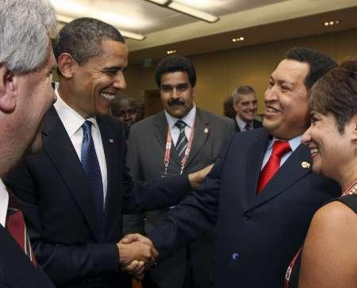
Tổng thống Mỹ - Barack Obama - người lai

Slide 33
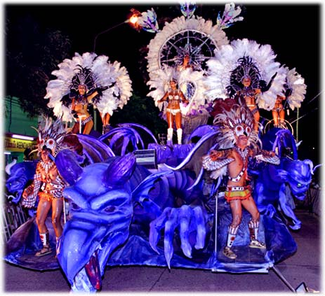
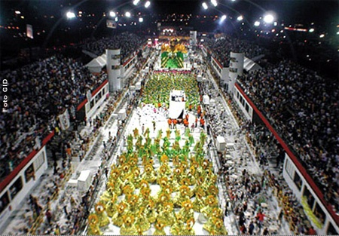
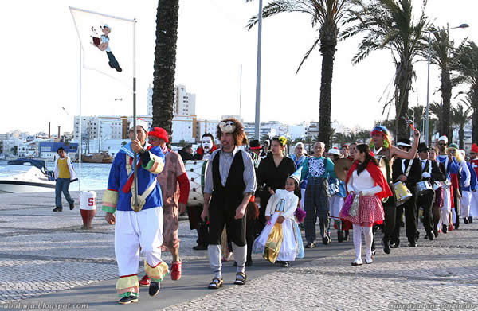
Một số nét văn hoá người châu Mỹ

Slide 34
LUYỆN TẬP CỦNG CỐ:
Bài tập 1. Điền vào chỗ chấm(……..)những từ thích hợp sao cho đúng.
Châu mĩ rộng…………………….., nằm hoàn toàn ở nửa cầu…………., lãnh thổ trải dài từ……………………………….. đến tận……………………………………..
2. Châu Mĩ gồm…………lục địa, đó là ……………………..và………………………
Nối liền 2 lục địa là eo đất…………………………rộng không đến ……………….
3. Châu Mĩ có thành phần chủng tộc………………:…………………,…………………,
…………………………Các chủng tộc ở châu Mĩ đã hoà huyết tạo nên các thành phần người……………..
42 triệu km2
Tây
từ vùng cực Bắc đến
vùng cận cực Nam
2
lục địa Bắc Mĩ
lục địa Nam Mĩ
Pa-na-ma
50km
đa dạng
Môn-gô-lô-ít
Ơ-rô-pê-ô-ít
Nê-grô-ít
lai

Slide 35
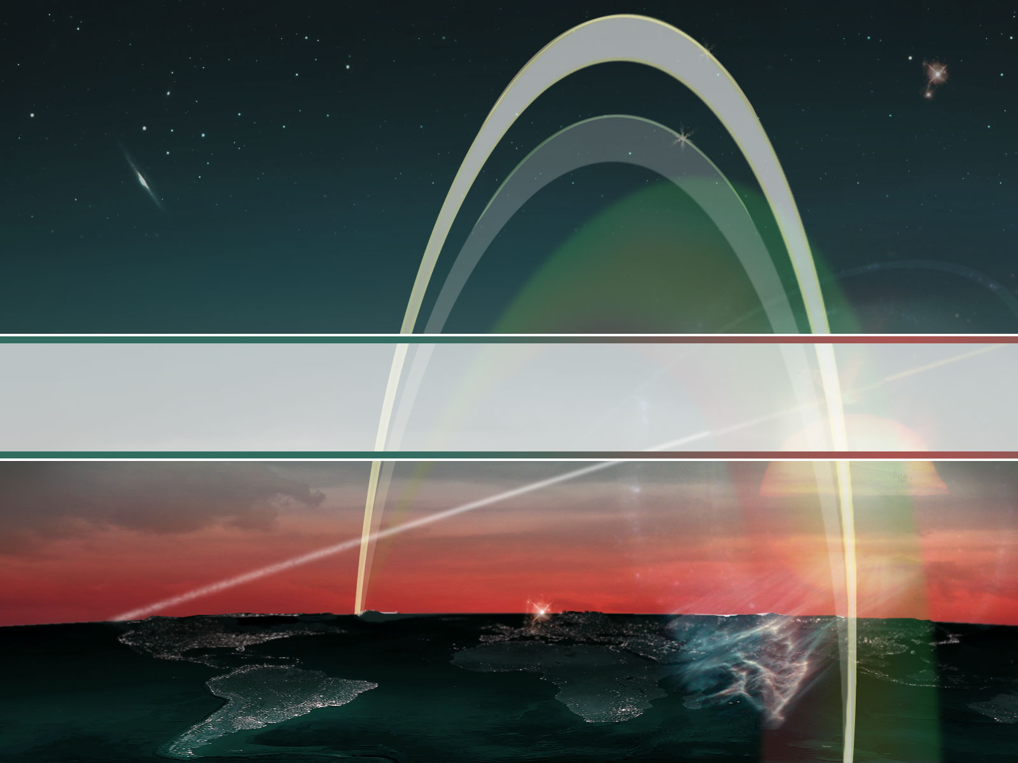

Dặn dò
Tìm hiểu tài liệu nói về hiện tượng khí hậu Bắc Mĩ.
Sưu tầm tranh ảnh về tự nhiên Bắc Mĩ.
Học bài và làm bài tập SGK và tập bản đồ Địa lí 7.

Slide 36


CHÚC CÁC EM
CHĂM NGOAN HỌC GIỎI, NGÀY CÀNG TIẾN BỘ

